Slide 1
Arduino
Roxana Pérez Meriño

Slide 2
Funciones Análogas
analogRead(pin):
analogWrite(pin,value):
Lee el valor desde un pin análogo con resolución de 10 bits.
analogRead(A0):
Escribe el valor usando PWM. Puede escribirse un valor de 0-255. 0-5v.
analogWrite(A3,200):

Slide 3
Arreglo y Funciones
Arreglo
Función
Colección de variables del mismo tipo.
Int band [3]={0,-4,10}
Int pin [5]={1,2,5,7,8}
Float pos [100]
Subrutinas que contienen grupos de sentencias que ejecutan tareas especificas.
Tipo_dato nombre_función(lista de parámetro){
Grupo de sentencias
return variable
}

Slide 4
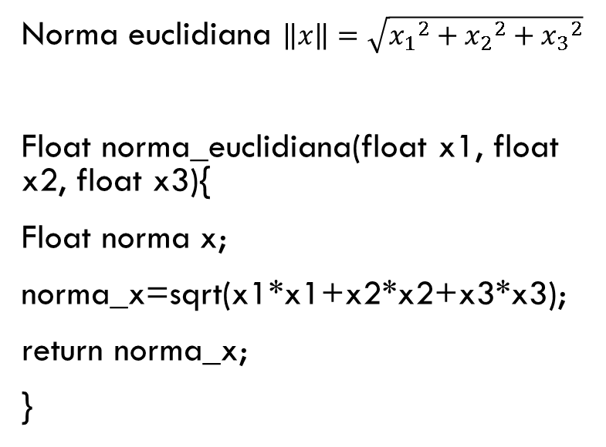
Función
Ejemplo
Ejercicio
Norma euclidiana $\left\|x\right\|=\sqrt{{x_{1}}^{2}+{x_{2}}^{2}+{x_{3}}^{2}}$
Float norma_euclidiana(float x1, float x2, float x3){
Float norma x;
norma_x=sqrt(x1*x1+x2*x2+x3*x3);
return norma_x;
}
Calcular la norma euclidiana de el vector x=[1.23,3.34565,-45.678], enviar el resultado en el monitor serial del ambiente Arduino.

Slide 5
Comunicación Serial
Serial.begin(Velocidades)
Velocidades: 300, 600, 1200, 2400, 4800, 9600, 14400, 19200, 28800, 38400, 57600, or 115200. Seg por Baudios.
Serial.println(Valor)
Serial.println(val, format)
Formatos
Serial.println(analogValue); // print as an ASCII-encoded decimal Serial.println(analogValue, DEC); // print as an ASCII-encoded decimal Serial.println(analogValue, HEX); // print as an ASCII-encoded hexadecimal Serial.println(analogValue, OCT); // print as an ASCII-encoded octal Serial.println(analogValue, BIN); // print as an ASCII-encoded binary

Slide 6
Ejercicios
Desarrollas un programa que permita detectar el numero 12 del conjunto de valores que adquiere una variable que se incrementa unitariamente. Este debe ser visualizado.
Desarrollar un programa que permita clasificar números enteros pares e impares de una lista de calores comprendidos en forma consecutiva entre 0 y 100; desplegar en el monitor serial el listado de valores e indicar la cantidad de números pares e impares.

Slide 7
Ejercicios
Led parpadeante:
Se trata de conectar un led al pin1, haciendo que luzca la primera ves durante 500 ms y que se apague durante 100 ms. Este intervalo de tiempo variará dependiendo del numero de veces que se ejecuta el programa.
Secuencia de leds
Se trata de encender y apagar 4 leds secuencialmente. Los leds deben estar conectados a los pines 5 al 8. Se deben encender y posteriormente apagar los leds desde el pin 5 al 8 con un tiempo de duración de encendido y apagado de 200 milisegundos. Utilizando funciones.

Slide 8
Ejercicios
Señales Análogas 1
Realizar un programa que obtenga los valores arrojados por un potenciómetro y los muestre en el puerto serial. La velocidad es de 9600 segundos por baudios.
Señales Análogas 2
Realizar un programa que cambie la iluminación de un led utilizando los valores arrojados por un potenciómetro.

